Slide 1
РОДИТЕЛЬСКОЕ СОБРАНИЕ В 1 МЛАДШЕЙ ГРУППЕ» АДАПТАЦИЯ МАЛЫШЕЙ К ДОУ»
педагог психолог Логинова Ольга Викторовна

Slide 2
ЗНАКОМСТВО

Slide 3
АДАПТАЦИЯ К ДОУ проходит через:
- Физиологический уровень – ребёнок начинает часто болеть;
- Психологический уровень – ребёнок может капризничать, плохо есть и спать, он может быть агрессивным или подавленным, много плакать;
- Социальный уровень – ребёнок «теряется» в окружающем мире, становится менее самостоятельным.

Slide 5
УПРАЖНЕНИЕ «запреты»

Slide 6
Игра «Зайку бросила хозяйка»

Slide 7
ПОКАЗАТЕЛИ РАЗВИТИЯ ДЕТЕЙ
много двигаться;
осваивать мелкие движения пальчиков;
осваивать речь;
играть,
развивать психическое развитие;
выстраивать отношения со взрослыми.

Slide 8
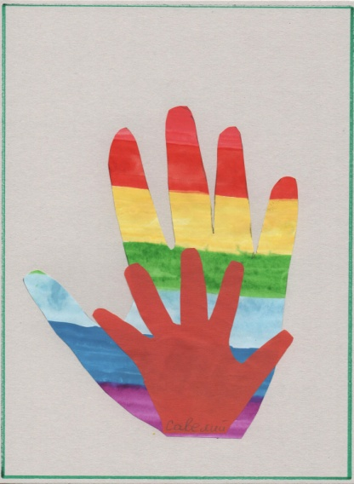
ПОДАРОК ДЛЯ РОДИТЕЛЕЙ
Радужное изображение открытой ладони педагога говорит о том, что он должен вмещать в себе много качеств и уметь находить индивидуальный подход к каждому ребёнку. А разноцветные ладошки детей говорят об индивидуальности и уникальности каждого ребёнка!

Slide 9
ПРИТЧА «БЕЛЫЙ МЕДВЕДЬ»

